Slide 1
Ekonomie

Slide 2
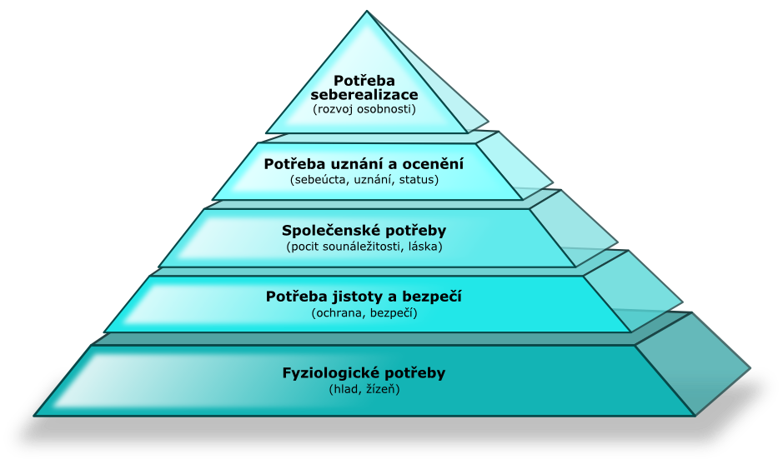

Slide 5
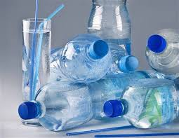

Slide 6
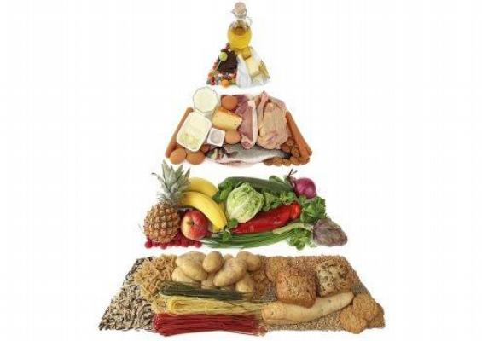

Slide 8
statky
Ekonomické statky -> omezené, užitečné
výrobky, služby
Vzácné statky -> omezené, užitečné, vzácné
výrobky, služby
Volné statky -> užitečné, volně dostupné

Slide 9
Ekonomické subjekty
Obecně cílem: Maximalizace přínosů a minimalizace nákladů

Slide 10
Domácnosti - spotřebitelé
Cíl: co nejlépe uspokojovat své potřeby a maximalizovat užitek za co nejmenších nákladů

Slide 11
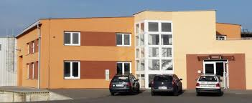
Firma
Cíl: maximalizace zisku

Slide 12
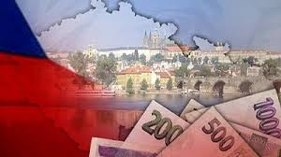
Stát
Cíl: koordinace ekonomiky –dosáhnout její efektivity, sociální spravedlnosti a stability

Slide 13
Předmět zkoumání ekonomie - chování ekonomických subjektů
Makroekonomie – chování velkých ekonomických subjektů
Stát
Ekonomický růst, inflace, nezaměstnanost, HDP, státní rozpočet…
Mikroekonomie – chování malých ekonomických subjektů
Firmy, domácnosti
Trh, nabídka a poptávka

